Slide 1

在线考试系统项目展示
一体化软件工程实践Ⅱ
汇报小组：第二组
汇报日期：2020.06.01

Slide 2


目录
CONTENTS
01 成员分工
02 总体设计
03 项目展示
04 项目总结

Slide 3
01
成员分工

Slide 4

成员分工
聂帅
张心田
1、后端逻辑功能实现
2、项目测试
3、部分文档撰写
1、前端逻辑功能实现
2、项目测试
3、部分文档撰写
刘栩菁
段增超
1、后端逻辑功能实现
2、项目测试
3、部分文档撰写
1、前端逻辑功能实现
2、项目测试
3、部分文档撰写

Slide 5
02
项目设计

Slide 6
项目设计
后端：
前端：
后端使用Spring Boot实现SSM工程，合理有效地简化配置过程
除了html+css+js三剑客外，前端使用Vue框架搭建前端项目，通过Axios与后端进行数据交互
东北师范大学在线考试系统
代码管理：
接口调试：
前后端各自建立一个GitHub仓库进行远程代码管理
使用Postman软件工具进行接口调试

Slide 7
项目设计
学生模块
管理员模块
教师模块
考试记录查询
考试列表
学生信息管理 教师信息管理
试卷管理 试题管理
学生信息管理
试卷管理
试题管理
拓展功能
学生成绩、学生信息excel下载
试题批量上传

Slide 8
03
项目展示

Slide 9

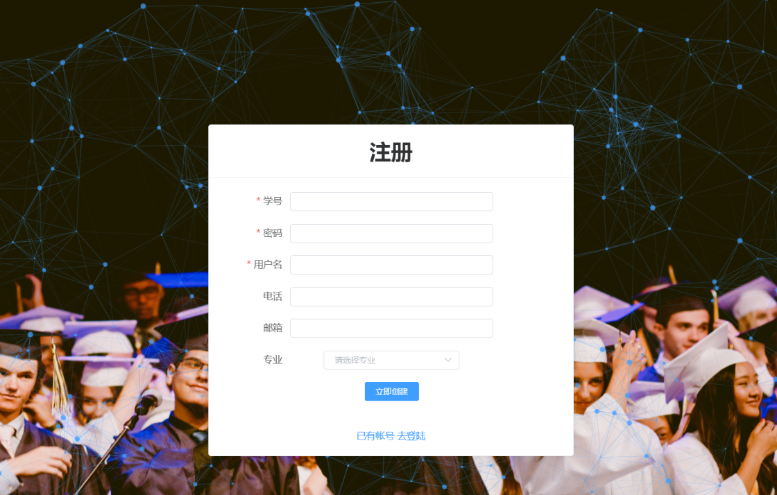
部分界面展示
登陆界面
注册界面
用户选择一种身份登录，后台判定用户身份是否正确
能够实现表单验证，对用户进行空值提醒

Slide 10
04
项目总结

Slide 11
”
个人收获
注重前期文档的编写。本次项目在开发阶段前经小组讨论，详细的设计了系统分析说明书以及项目计划书等等文档，结构较比上学期的更加完整，这使得我在开发阶段的时候面对众多需求不至于一头雾水；本次项目也是我在编程实践中学习的过程，凭借着当代互联网的快速高效搜寻，也能在短时间内快速得到解决问题的方案。当我思路不通时，找了很多的博客与自己的问题进行对比来寻找答案，同样的我也将我解决后的问题进行汇总上传到博客上，以便以后的查看；项目组其他成员一起合作，在前后端合接口，合并前端页面的时候，大家遇到问题一起解决，这种良好的小组内氛围也让我们的项目推展有了实质性的突破。
张心田
”
”
我认为我在这次项目中进步了很多，虽然在工作室有团队开发的经历，但是因为工作室开发人员较多，自己只需负责一个较小的模块即可，而这次我们四个人就开发出一个相对完善的在线考试系统，使我对项目开发的整体流程有了更深刻的认识，同时虽然我负责的是前端开发，但通过课上老师的讲解，向后端同学请教，我对后端ssm架构有了更深刻的理解，这对前端开发也有很大的好处。我也发现了自身的很多不足，比如git操作不熟练，对Vue框架的理解还不特别通透，所以希望以后再接再厉，积极学习，掌握更多知识。
段增超
”

Slide 12
个人收获
”
这次的在线考试项目使我了解了项目开发的具体流程，增强了代码熟练度，这个项目用的是ssm框架，在此过程中加深了我对ssm框架理解，同时学会熟练使用xsell xftp 以及postman等开发软件和log4j2等框架，同时因开发需求，我也学习到了一些新的技能，比如excel文件读写的实现方法、web端文件上传下载的实现等等，增强了代码能力以及对前后端分离式开发的理解。
聂帅
”
”
在这次的团队项目的开发中，我了解到了一个完整的项目不止是简单的代码，而是前期的需求分析，概要设计，中期对代码的不断调试，后期的测试相加在一起，才形成了最终的项目。
通过这次项目，不仅促进我学习了许多新的知识，并且明白了团队协作的重要性，受益匪浅。
刘栩菁
”

Slide 13
存在问题
没有对项目进行UML系统分析与建模，在项目开发过程中出现结构混乱的问题，从中我们认识到系统分析与建模的重要性
还没有进行高并发性能测试
1
2
3
4
因为客观原因未能面对面及时地沟通，有一些小问题前后端理解有差别，出现一些分歧
Git操作不熟练，分支合并时总是出现错误，从而带来一些不必要的麻烦

Slide 14
未来展望
相互学习
完善项目
在后续的学习生活中，前后端人员需要相互学习，多学习自己不擅长的领域可以为以后更好地实现项目打好基础
希望在课余时间对系统做进一步完善，打造一个完整的项目经历
UML系统建模
深入学习git
认真学习UML面向对象分析与设计，在以后项目开发前对项目进行系统建模，避免开发过程中出现结构不清楚的问题
在使用git对项目进行版本管理的过程中，发现对其中一些操作不够熟练，希望在今后能熟练使用git进行版本控制团队合作

Slide 15
THANK YOU
一体化软件工程实践Ⅱ

